Slide 1
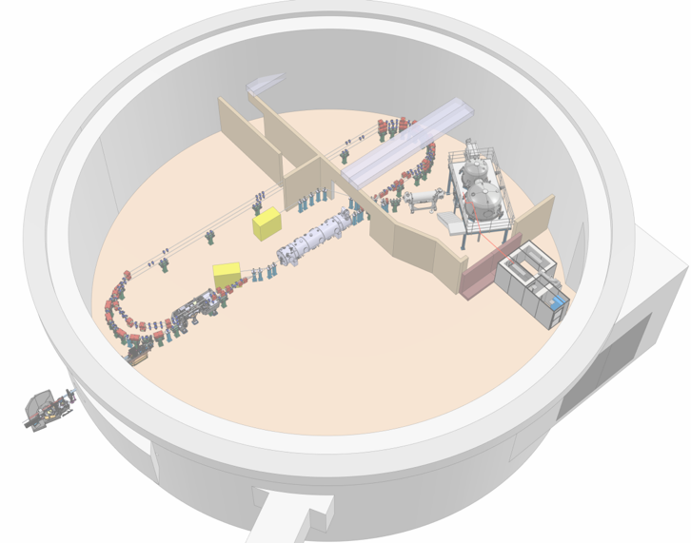

Project Progress Review (PPR) 6-2025
WP- 01 : Planning
Présenté par:
Sophie Chance
26 juin 2026

Slide 2


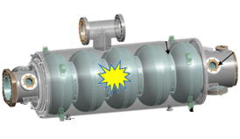
Planning global mis à jour (à valider)
06/06/26
Design
First electrons May 2026
Upgrade
Laser
Procurement/Construction/Installation
5 mA
20 mA
Commissioning
DC Gun @ 350 keV
Buncher installation
Booster installation
5 mA
Booster
RF sources upgrade
20 mA
Injector @ 7 MeV
Cryomodule installation
0.5 MW
2 MW
ERL 1-loop @ 89 Mev
THOMX Dismantling and igloo preparation
Civil engineering work
5 MW
ERL 3-loop
TDR
2025
2026
2027
2028
2029
2030
2031

Slide 3
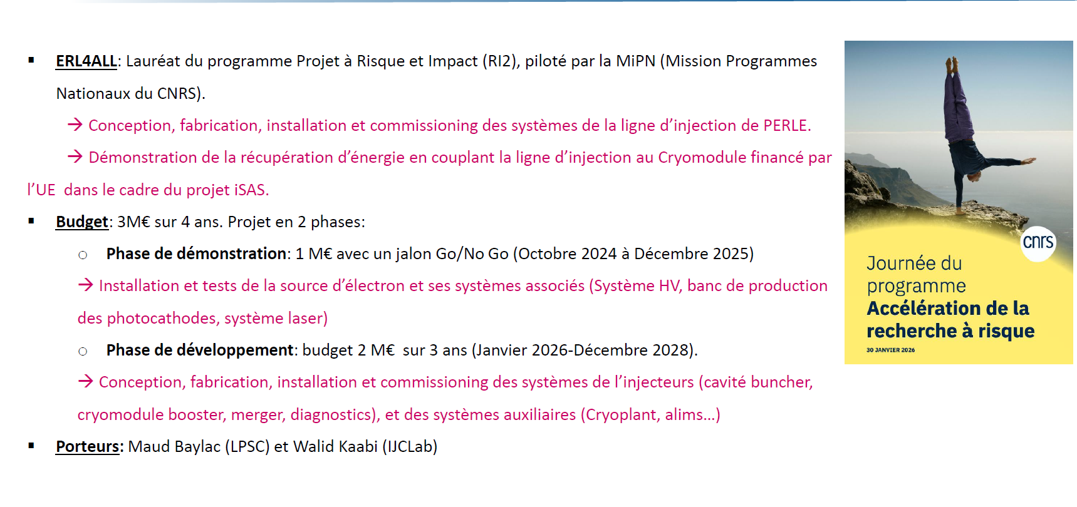
ERL4ALL

Slide 4
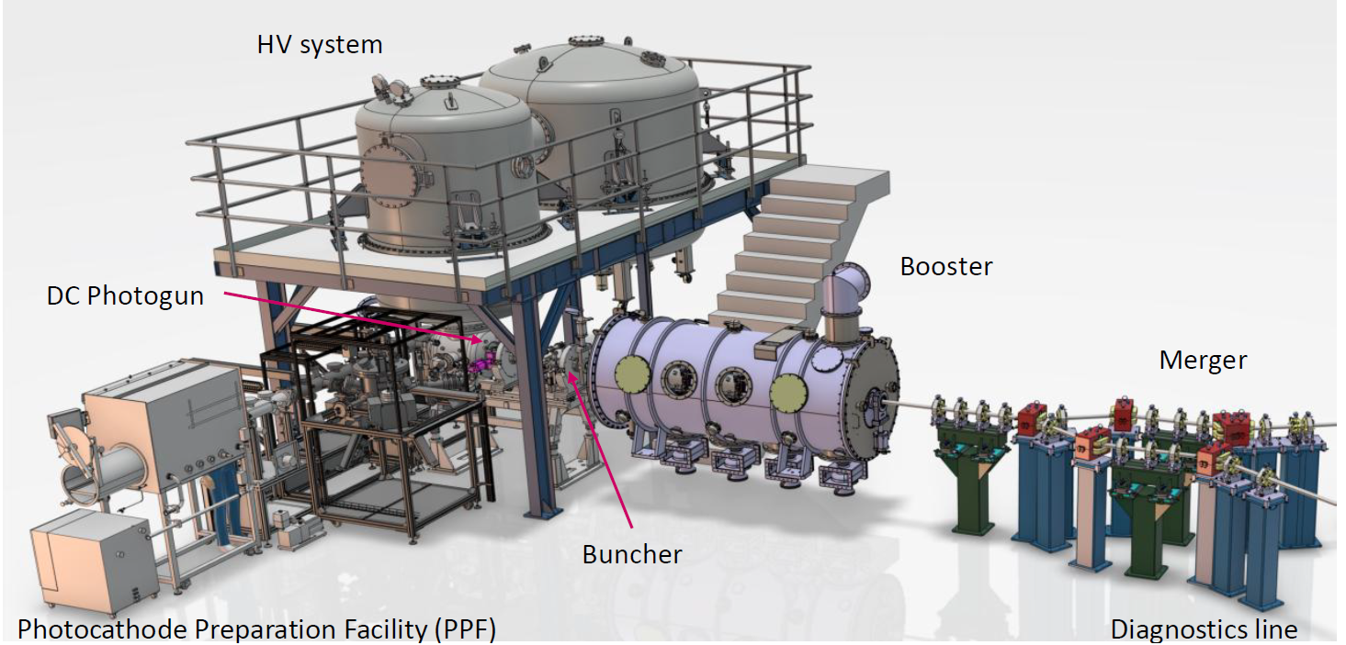
The injection line

Slide 5
Planning global vs planning injecteur
06/06/26
Priorité injecteur (ERL4ALL) → Décembre 2028
Design
First electrons May 2026
Upgrade
Laser
Procurement/Construction/Installation
5 mA
20 mA
Commissioning
DC Gun @ 350 keV
Buncher installation
Booster installation
5 mA
Booster
RF sources upgrade
20 mA
Injector @ 7 MeV
Cryomodule installation
0.5 MW
2 MW
ERL 1-loop @ 89 Mev
THOMX Dismantling and igloo preparation
Civil engineering work
5 MW
ERL 3-loop
TDR
2025
2026
2027
2028
2029
2030
2031

Slide 6
Planning injecteur détail (26/03/26)
26/03/2026 | 2026 |  |  |  |  |  |  |  |  |  | 2027 |  |  |  |  |  |  |  |  |  |  |  | 2028 |  |  |  |  |  |  |  |  |  |  |  | 2029
 | Mars | Avril | Mai | Juin | Juill | Août | Sept | Oct | Nov | Dec | Janv | Fév | Mars | Avril | Mai | Juin | Juill | Août | Sept | Oct | Nov | Dec | Janv | Fév | Mars | Avril | Mai | Juin | Juill | Août | Sept | Oct | Nov | Dec | Janv | Fév | Mars | Avril | Mai | Juin | Juill | Août | Sept | Oct | Nov | Dec
composants
buncher
appel d'offre PUMA
commande si < seuil marché
fabrication
installation
conditionnement
CC buncher
cavités booster
inclusion contrat zanon
fabrication
traitement
montage dans cryomodule
Installation booster IGLOO
Conditionnement RF
cryomodule
plans de fabrication
appel d'offre enceinte à vide
fabrication
commande écran therm
commande tubes
BAV Booster
Etudes
Appel d'Offres
Fabrication
Vannes cryo (AO et Fab)
Tests Booster
CC Booster
Essai Booster
Essai Booster + CM
Timing et source RF
LLRF : Booster CM
RF PS HLRF Buncher
RF PS HLRF Booster
Merger
plans chambres vide,
supports, tubes, pompage
achats, pumas
fabrication
reception et tests
installation
Beam dump
design
plans
commandes
fabrication
réception et tests
installation
Diagnostiques
BPM: fabrication
BPM: installation
ICT: fabrication
ICT: installation
Ecrans: fabrication
Ecrans: installation
Aimants
Dip, Quad, Correcteurs
etudes, CCTP
appel d'offre, commande
fabrication
alimentations aimants
appel d'offre, commande
fabrication
contrôle-commande
Buncher
Installation cavités booster → Décembre 2028
Cavités booster
Cryomodule
BAV booster
tests booster cryo : début 2029
tests booster
Timing et sources RF
merger
Installation beam dump → Décembre 2028
Beam dump
Diagnostics
Aimants et alims
CC

Slide 7

Conclusion
Priorité Gun jusqu’à mars 2027 début des travaux (ERL4ALL) : visée 5 mA
Redémarrage faisceau gun indispensable des que possible
Injecteur prêt avant que le cryomodule ne soit livré ie tout le reste doit être installé
Commissioning faisceau gun + booster non indiqué dans le tableau précédent
Points de vigilance associés:
  Aimants
  CC (pas de planning à ce jour)
  Diagnostics
  Beam Dump
  MPS (tableau AMDE en cours)
  Booster : livraison des cavités
  BAV Booster (dépendant du SESAME)
Questions :
  Est-ce que le démantèlement de ThomX va impacter l’injecteur ?
  Qui veut agrandir la team faisceau de l’injecteur ?

